Slide 1
Spatial Transformer Networks
2022.11.11
Advanced Computer Vision
KENTECH Energy AI
VIEW Lab
Sohee Kim
Jaderberg, Max, Karen Simonyan, and Andrew Zisserman.
Advances in neural information processing systems 28 (2015).
Notes:
https://towardsdatascience.com/review-stn-spatial-transformer-network-image-classification-d3cbd98a70aa

Slide 2
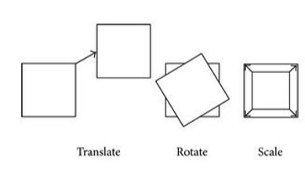
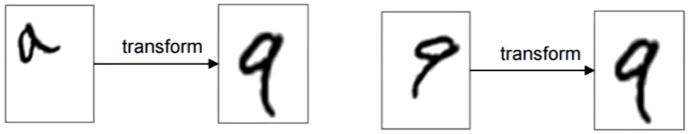
Jaderberg, Max, Karen Simonyan, and Andrew Zisserman. "Spatial transformer networks." Advances in neural information processing systems 28 (2015).
Introduction
The Convolutional Neural Network (CNN) Limitation : Not Spatially invariant == invariance of the model towards spatial transformations of images (rotation, translation, scaling)
Max-pooling layer – satisfy this, but 2x2 pixel-wise operation is difficult to cope with various spatial variability
Spatial transformer module – include in to standard neural network
Spatial transformer Network
A learnable module that can be placed in a CNN, to increase the spatial invariance in an efficient manner
The action of the spatial transformer is conditioned on individual data samples
A dynamic mechanism – pooling layer is fixed and local
Input image → transformation performed on the entire feature map, can include Scaling, cropping, rotations, non-rigid deformation
Select regions that are most relevant(attention), transform those regions to a canonical(일반적인) pose
increase the spatial invariance in an efficient manner.
Notes:
Convolutional Neural Networks define an exceptionally powerful class of models, but are still limited by the lack of ability to be spatially invariant to the input data in a computationally and parameter efficient manner.
Spatial invariance refers to the invariance of the model towards spatial transformations of images such as rotation, translation and scaling.
Non rigid – change in shape or size 모양, 크기 변형
Rigid – change in location and orientation 위치, 방향 변형
https://broc.tistory.com/entry/%EA%B7%B8%EB%9E%98%ED%94%BD%EC%8A%A4-2D-Transformation-1
https://manjunathbhat9920.medium.com/spatial-transformer-network-82666f184299

Slide 3
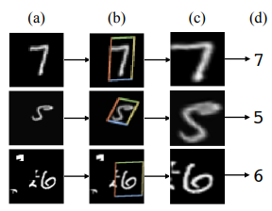
Jaderberg, Max, Karen Simonyan, and Andrew Zisserman. "Spatial transformer networks." Advances in neural information processing systems 28 (2015).
Introduction
Image classification Using Spatial Transformer
> Result using a spatial transformer as the first layer of a FC network trained for distorted MNIST digit classification
Spatial transformer의 동작은 각 입력 데이터 샘플마다 달라지고, 특별한 supervision 없이도 학습 과정에서 습득된다.
즉, 사용된 모델의 end-to-end 학습 과정 중에 backpropagation을 통해 한꺼번에 학습된다.
여러 종류의 task들에 활용 가능 (image classification, co-localization, spatial attention)
Classification
prediction
Input of
spatial transformer
Prediction (Localization
network)
Output of
spatial transformer
> distorted(왜곡됨)
→ Fully-connected network에 전달

Slide 4
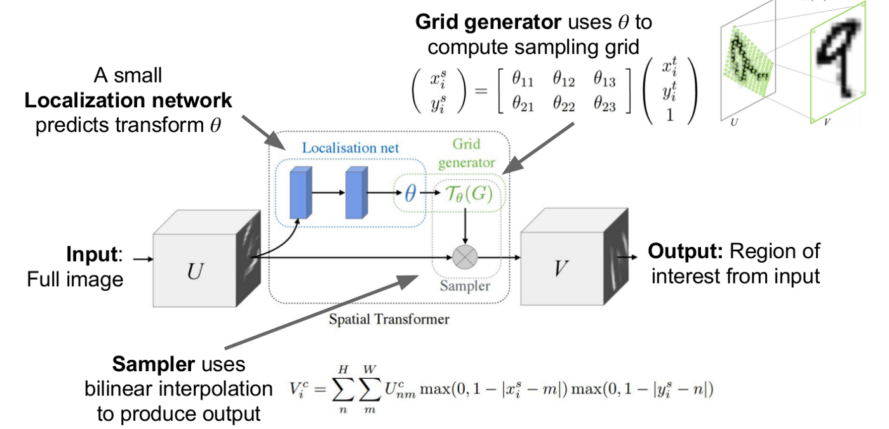
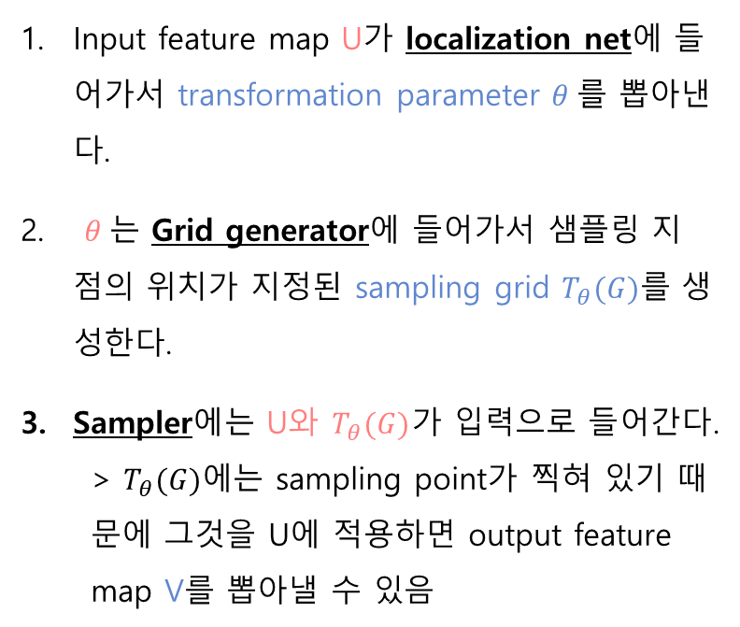
Jaderberg, Max, Karen Simonyan, and Andrew Zisserman. "Spatial transformer networks." Advances in neural information processing systems 28 (2015).
Spatial Transformers
Spatial Transformer
Input feature map U가 localization net에 들어가서 transformation parameter $θ 를$ 뽑아낸다.
$θ$는 Grid generator에 들어가서 샘플링 지점의 위치가 지정된 sampling grid $T_{θ}(G)를$ 생성한다.
Sampler에는 U와 $T_{θ}(G)$가 입력으로 들어간다.
> $T_{θ}(G)$에는 sampling point가 찍혀 있기 때문에 그것을 U에 적용하면 output feature map V를 뽑아낼 수 있음
Localisation network
Grid generator
Sampler
https://manjunathbhat9920.medium.com/spatial-transformer-network-82666f184299

Slide 5
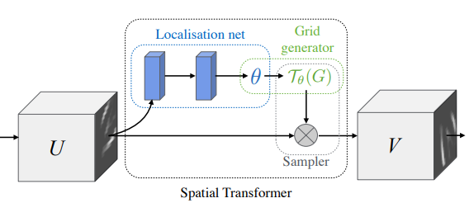
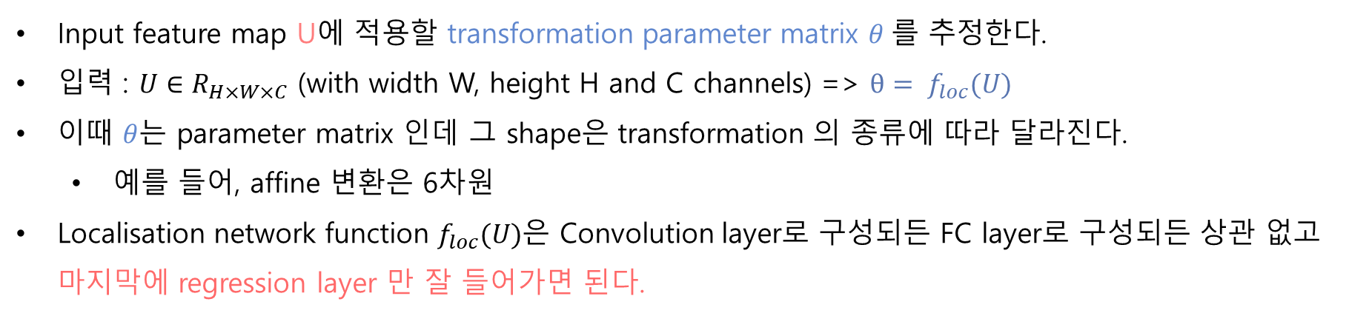
Jaderberg, Max, Karen Simonyan, and Andrew Zisserman. "Spatial transformer networks." Advances in neural information processing systems 28 (2015).
Spatial Transformers
Localisation network
Input feature map U에 적용할 transformation parameter matrix $θ 를$ 추정한다.
입력 : $U∈R_{H×W×C}$ (with width W, height H and C channels) => $θ= f_{loc}(U)$
이때 $θ$는 parameter matrix 인데 그 shape은 transformation 의 종류에 따라 달라진다.
예를 들어, affine 변환은 6차원
Localisation network function $f_{loc}(U)$은 Convolution layer로 구성되든 FC layer로 구성되든 상관 없고 마지막에 regression layer 만 잘 들어가면 된다.

Slide 6
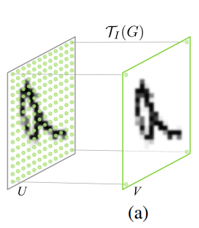
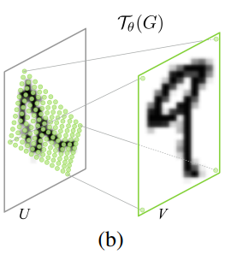
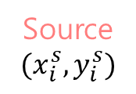

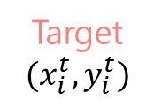
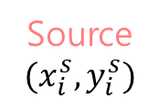
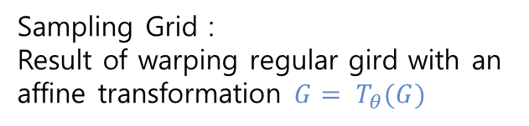
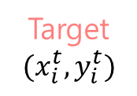
Jaderberg, Max, Karen Simonyan, and Andrew Zisserman. "Spatial transformer networks." Advances in neural information processing systems 28 (2015).
Spatial Transformers
2. Parameterised Sampling Grid
추$정된 θ$에 따라 input feature map U에서 sampling 할 포인트 위치를 정해주는 sampling grid $T_{θ}(G)$ 계산
Grid generator – Identity transformation
Grid generator – Affine transformation
Source
$$(x_{i}^{s},y_{i}^{s})$$
Target
$$(x_{i}^{t},y_{i}^{t})$$
Target
$$(x_{i}^{t},y_{i}^{t})$$
Source
$$(x_{i}^{s},y_{i}^{s})$$
Sampling Grid :
Regular grid $G= T_{I}(G)$
Sampling Grid :
Result of warping regular gird with an affine transformation $G= T_{θ}(G)$
Notes:
Identity transformation – 항등변환 (변환 결과가 자기 자신이 나오는 변환)
Affine transformation – 아핀 변환 (점, 직선, 평면을 보존. 평행선이 보존된다.)

Slide 7
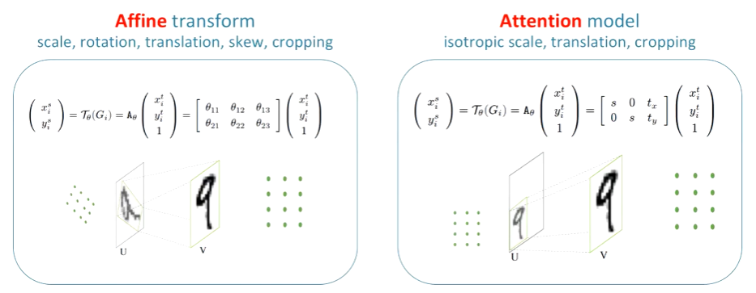
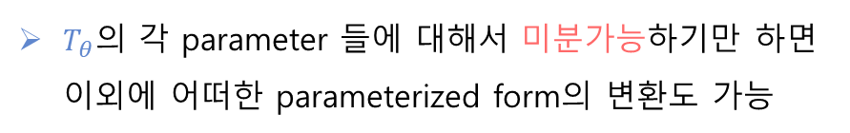
Jaderberg, Max, Karen Simonyan, and Andrew Zisserman. "Spatial transformer networks." Advances in neural information processing systems 28 (2015).
Spatial Transformers
2. Parameterised Sampling Grid
$T_{θ}$의 각 parameter 들에 대해서 미분가능하기만 하면 이외에 어떠한 parameterized form의 변환도 가능
Grid generator 예시들
Source value
Target value
https://www.youtube.com/watch?v=Rv3osRZWGbg
Notes:
- Attention model
Isotropic scale : 가로 세로 동일한 비율의 변환
파라미터 3개만 사용

Slide 8
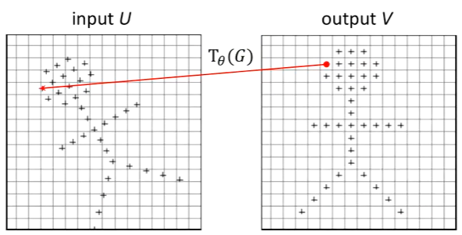

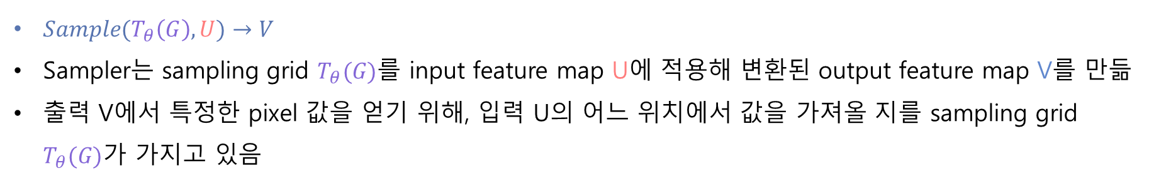
Jaderberg, Max, Karen Simonyan, and Andrew Zisserman. "Spatial transformer networks." Advances in neural information processing systems 28 (2015).
Spatial Transformers
3. Differentiable Image Sampling
$Sample(T_{θ}\left(G\right),U)→V$
Sampler는 sampling grid $T_{θ}(G)$를 input feature map U에 적용해 변환된 output feature map V를 만듦
출력 V에서 특정한 pixel 값을 얻기 위해, 입력 U의 어느 위치에서 값을 가져올 지를 sampling grid $T_{θ}(G)$가 가지고 있음
위치가 정확히 정수 좌표 값을 가지지 않을 가능성이 더 높기 때문에, 주변 값들의 interpolation을 통해 값을 계산
Interpolation 함수 : Sampling kernel k() 로 표시
Target value
Output feature map의 채널 c
Source value
(n,m)의 value
Sampling grid coordinate
Notes:
Why do we need interpolation
회전하기 전에 포인트 => 정수 값이 아님

Slide 9
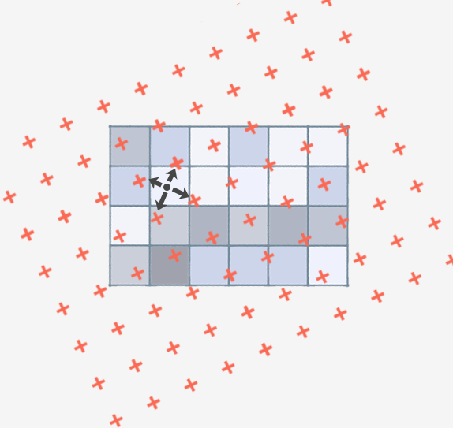
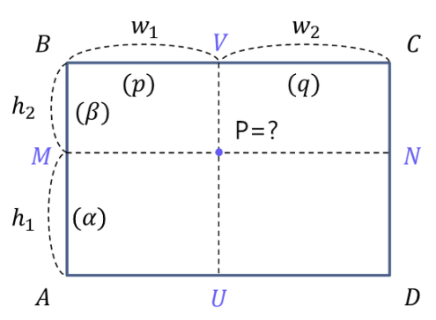
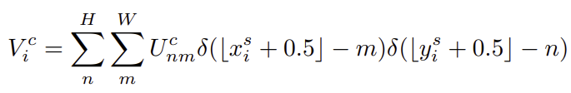
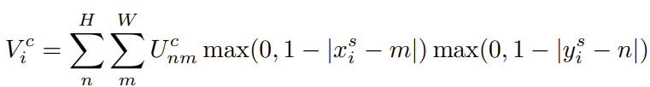
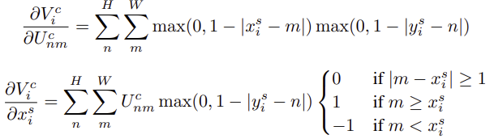
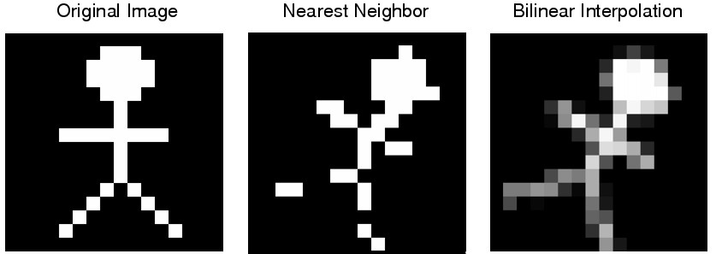
Jaderberg, Max, Karen Simonyan, and Andrew Zisserman. "Spatial transformer networks." Advances in neural information processing systems 28 (2015).
Spatial Transformers
3. Differentiable Image Sampling
Nearest Integer Sampling
Bilinear Sampling
→ x, y축에서 각각 linear interpolation을 함
[ ] : rounding
→ 가장 가까운 정수 값을 가지는 좌표에서 값을 sampling
Target value
Source value
전체 네트워크에서 loss 값을 backpropagation으로 계산하려면 U와 G에 대해 미분 가능해야 한다.
미분 불가능한 구간이 있더라도 구간별로 나눠서 backpropagation을 계산할 수 있다.
https://jamiekang.github.io/2017/05/27/spatial-transformer-networks/
Notes:
Bilinear interpolation – 쌍선형, 이중선형 보간법

Slide 10
Jaderberg, Max, Karen Simonyan, and Andrew Zisserman. "Spatial transformer networks." Advances in neural information processing systems 28 (2015).
Spatial Transformers
Spatial Transformer Networks
Localisation network, grid generator와 sampler로 구성한 spatial transformer module을 CNN 구조에 끼워 넣은 것을 Spatial Transformer Network이라고 한다.
Spatial transformer module은 CNN의 어느 지점에나, 몇 개라도 이론상 집어넣을 수 있다.
Spatial transformer가 어떻게 input feature map을 transform할 지는 CNN의 전체 cost function을 최소화하는 training 과정 중에 학습된다. 따라서 전체 training 속도에 미치는 영향이 거의 없다.
CNN 입력 바로 앞에 ST layer 를 두는 것이 일반적으로 가장 효과적이다.
Notes:
Why do we need interpolation
회전하기 전에 포인트 => 정수값이 아님

Slide 11
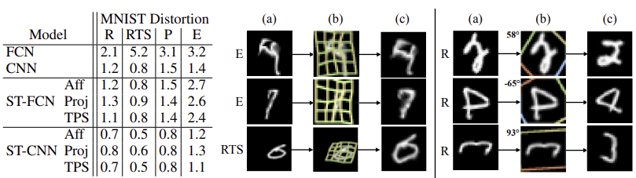
Jaderberg, Max, Karen Simonyan, and Andrew Zisserman. "Spatial transformer networks." Advances in neural information processing systems 28 (2015).
Experiments
1. Distorted MNIST
ST-CNN TPS
ST-CNN Aff
Distorted 종류 (4가지)
rotation (R), rotation-translation-scale (RTS), projective transformation (P), elastic warping (E)
CNN 앞에 ST를 추가한 ST-CNN의 성능이 가장 좋다
FCN 보다 CNN이 성능이 더 좋다 - Maxpooling layer가 spatial invariance를 높여 주기 때문에
Transformation : affine (AFF), projective (Proj), thin plate spline transformation (TPS)
같은 모델 안에서는 TPS transformation이 가장 성능이 좋다
Notes:
Why do we need interpolation
회전하기 전에 포인트 => 정수값이 아님

Slide 12
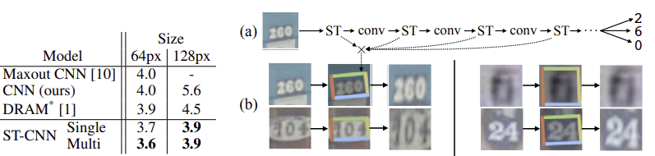
Jaderberg, Max, Karen Simonyan, and Andrew Zisserman. "Spatial transformer networks." Advances in neural information processing systems 28 (2015).
Experiments
2. Street View House Numbers
ST-CNN Multi
20만개 실제 집 주소 표지판 사진
CNN의 convolutional stack 부분에 복수의 ST를 삽입
ST-CNN Single : CNN 입력단에 4-layer CNN으로 구성된 ST 추가
ST-CNN Multi : 처음 4개의 convolutional layer 앞에 2-layer FCN ST를 하나씩 삽입
Affine transformation 과 bilinear sampler 사용
ST-CNN Multi 모델이 가장 높은 성능 – 속도 6% 느려짐
Notes:
Why do we need interpolation
회전하기 전에 포인트 => 정수값이 아님

Slide 13
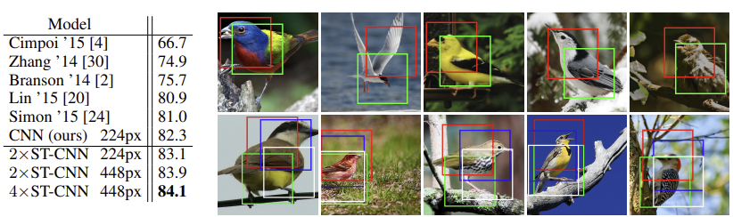
Jaderberg, Max, Karen Simonyan, and Andrew Zisserman. "Spatial transformer networks." Advances in neural information processing systems 28 (2015).
Experiments
3. Fine-Grained Classification
Head
Body
2x ST-CNN
4x ST-CNN
CUB 200-2011 birds dataset - 200종의 새 사진 11,788장
기본 모델 : Inception architecture 에 batch normalization을 사용한 강력한 CNN 구조
2x ST-CNN , 4x ST-CNN
각각의 박스 : ST가 찾아낸 박스 (별도의 supervision 없이 스스로 학습)
2x ST-CNN : 빨간색 – 대부분 head, 초록색 – 대부분 body detect
Notes:
Why do we need interpolation
회전하기 전에 포인트 => 정수값이 아님

Slide 14
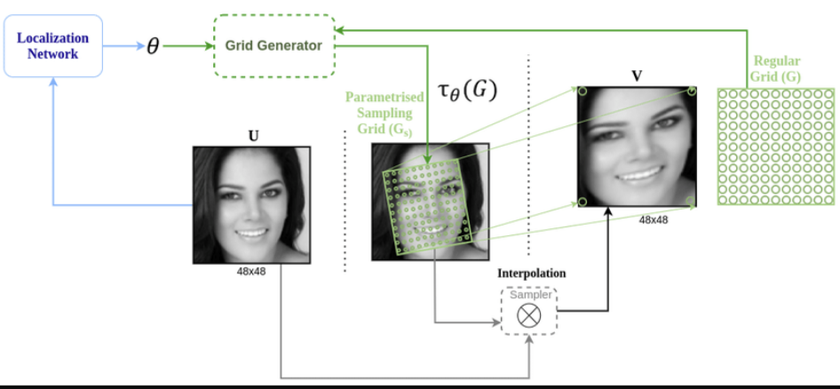
Jaderberg, Max, Karen Simonyan, and Andrew Zisserman. "Spatial transformer networks." Advances in neural information processing systems 28 (2015).
Conclusion
A new self-contained module for neural networks – the spatial transformer
Differentiable and learnt in an end-to-end fashion – loss function 바꾸지 않아도 됨
Outperforms the state-of-art performance in some tasks
https://manjunathbhat9920.medium.com/spatial-transformer-network-82666f184299
Notes:
Why do we need interpolation
회전하기 전에 포인트 => 정수값이 아님

